Slide 1
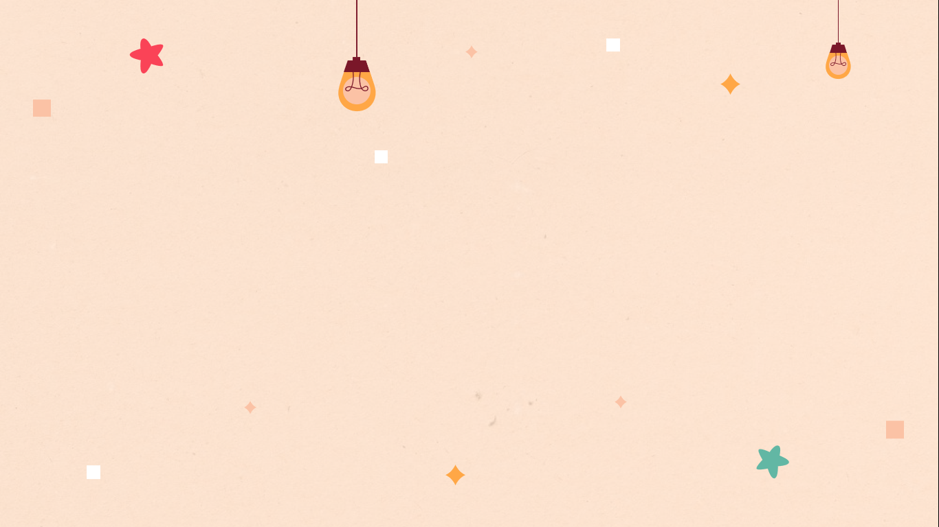
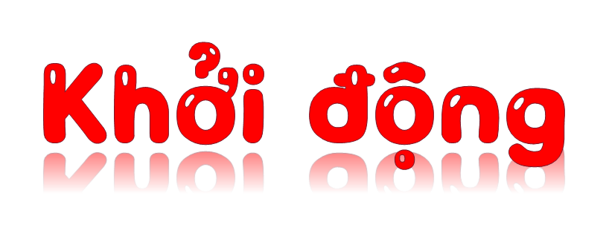

Slide 2
v
Trò chơi Truyền hoa
Kể tên các bài đọc em đã học nằm trong chủ điểm “Thiên nhiên kì thú”.

Slide 3
Tiết 2

Slide 4
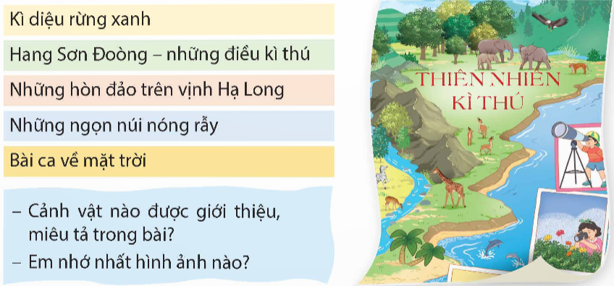
1. Đọc 1 bài dưới đây và trả lời câu hỏi.

Slide 5
Bài đọc Bài ca về mặt trời có cảnh vật được giới thiệu, miêu tả trong bài là mặt trời. Em nhớ nhất là hình ảnh “mặt trời nhô lên nửa vành mũ màu đỏ”. Em thấy mặt trời được miêu tả thật đáng yêu và dễ thương, như một đứa trẻ chơi trò chơi trốn tìm mà bị lộ chiếc mũ.

Slide 6
4. Tìm từ ngữ chỉ màu sắc trong đoạn văn dưới đây. Nêu nhận xét về cách sử dụng từ ngữ chỉ màu sắc của nhà văn.

Slide 7
5. Viết đoạn văn (3 – 5 câu) tả cảnh thiên nhiên, trong đó có ít nhất 2 từ ngữ chỉ màu xanh.
Ví dụ: Có những triền đồi san sát những cây rừng xanh ngắt. Cánh rừng phủ xanh đồi trọc, vươn lên tận trời xanh trong. Thi thoảng, lưa thưa lại thấy những người lúi cúi, lọt thỏm giữa nền xanh biếc của lá cây, xanh non của cỏ dại, đang xới những cuốc đất để trồng rừng. Những con người trồng rừng lặng lẽ, cao cả.

